Slide 1
DB(DataBase) 구축 및 이중화
MySQL, MariaDB

Slide 2
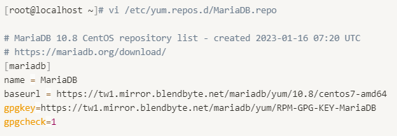
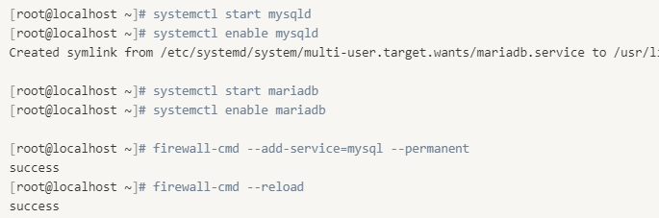
[ DB 구축 진행 순서 ]
MairaDB, MySQL 설치 → 방화벽 설정 → 이중화

Slide 3
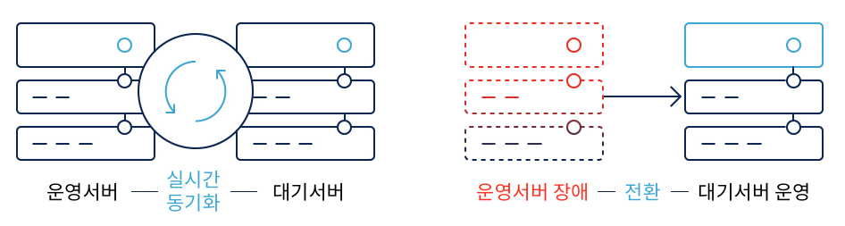
DB 서버 이중화 [Replication]
DB Master서버와 Slave 서버로 이중화
- Slave 서버는 Master서버의 로그기록을 읽고 데이터를 업데이트 하는 방식
- Master 서버는 데이터 베이스 복사를 하는 메인 DB
- Slave 서버는 읽기만 가능하고 쓰기는 Master 서버에서만 수행

Slide 4
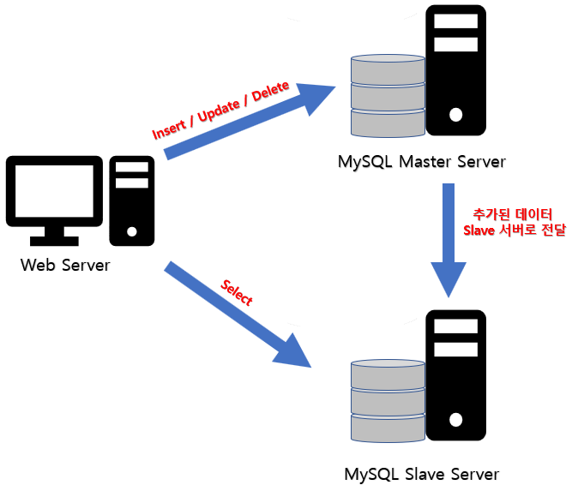
사진이 이게 더 나을거 같아서 추가했습니다

Slide 5
[ MySQL Replication 설정 ]
- MySQL Replication을 사용하기 위해 먼저 DB, 계정, 리플리케이션 계정을 생성해야한다.
Master Server
IP : 118.46.49.13
DataBase : repl_db
ID : test1
PW : test123
Replication 계정
IP : 118.46.49.13
ID : repl_user
PW : test456

Slide 6
[ MySQL Replication 설정 ] - Master Server
1. DB생성
mysql> create database repl_db default character set utf8;
2. 계정 생성 및 권한 부여
mysql> create user test1@'%' identified by 'test123';
mysql> grant all privileges on repl_db.* to test1@'%' identified by 'test123';
3. Replication 계정 생성
mysql> create user test1@'%' identified by 'test123';
mysql> grant all privileges on repl_db.* to repl_user@'%' identified by 'test456';

Slide 7
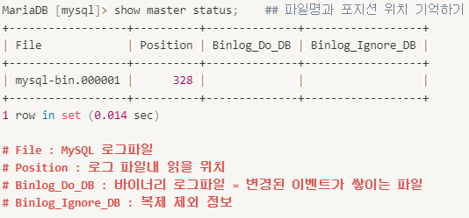
[ MySQL Replication 설정 ] - Master Server
4. SQL 재시작
systemctl restart mysqld
5. Master Server 정보 확인

Slide 8
[ MySQL Replication 설정 ] - Slave Server
1. Master Server와 같이 계정, DB 생성
mysql> create database repl_db default character set utf8;
2. 계정 생성 및 권한 부여
mysql> create user test1@'%' identified by 'test123';
mysql> grant all privileges on repl_db.* to test1@'%' identified by 'test123';
3. Slave Server 설정
1) mysql에 접속하여 설정 [택]
2) 설정파일(my.cnf)에 직접 설정

Slide 9
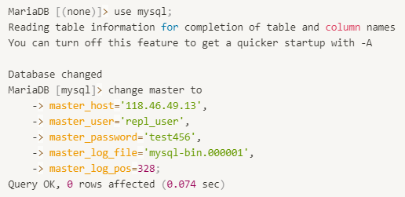
[ MySQL Replication 설정 ] - Slave Server
4. 파일 수정
Master Server 정보와 ip를 넣어준다.
Master_host : master 서버 ip
Master_user : replication id
Master_passwd : replication pw
Master_log_file : master stauts log
Master_log_pos : position 값

Slide 10
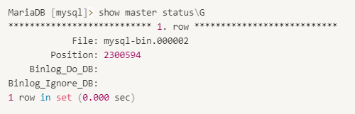
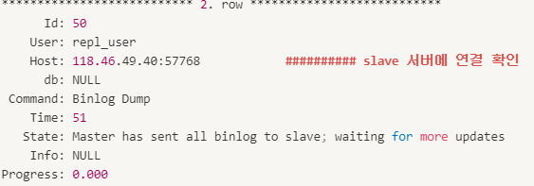
[ Master, Slave Server 상태 확인 ]
Master Server에서 Relication 상태 확인

Slide 11
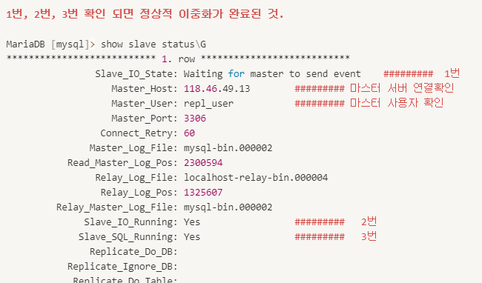
[ Master, Slave Server 상태 확인 ]
Slave Server 상태 확인

Slide 12
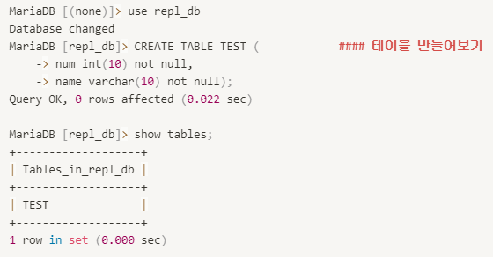
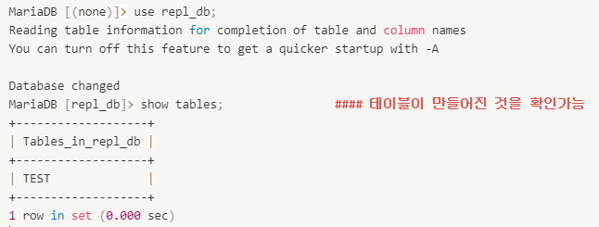
[ MySQL Replication 작동 확인 ]
Master Server에서 테이블 만든 후, Slave에서 확인

